Slide 1
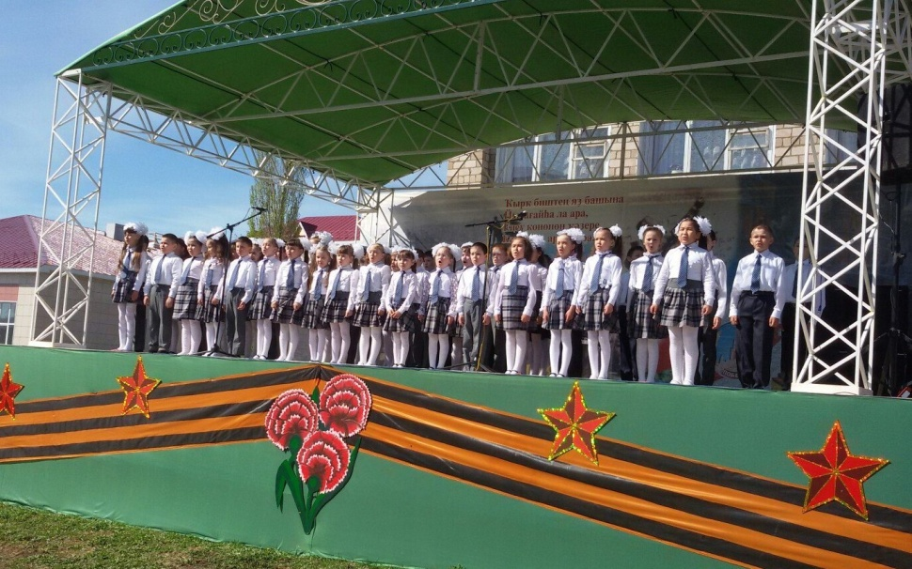
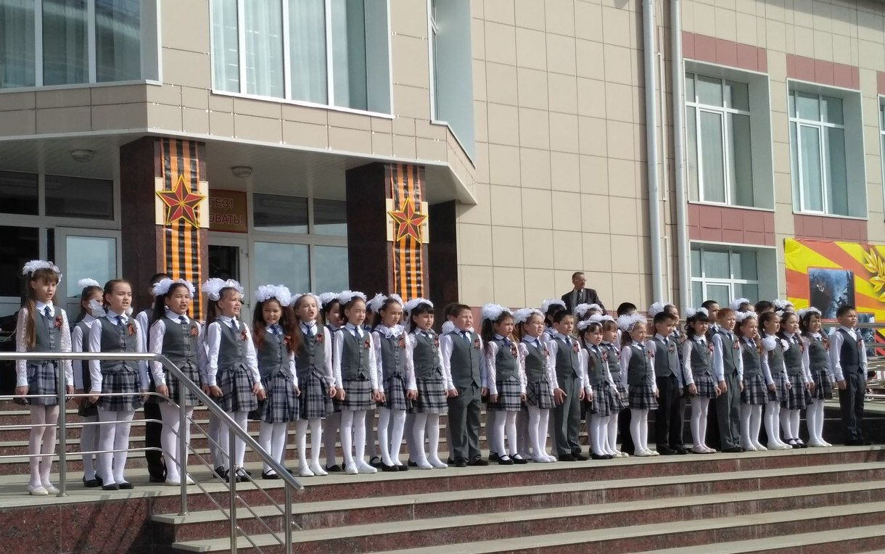
О той весне
Работа обучающейся 3 «В» класса
МБОУСОШ №1 с.Верхние Татышлы МР Татышлинский район РБ Ахметьяновой Амины Ильнуровны

Slide 2
История создания музыкального произведения
Песня "О той весне" написана в начале 21 века Еленой Плотниковой. Она автор стиха и музыки и сочинила песню в 2009 году. Я знаю о той войне из фильмов, книг, из рассказов родственников, учителей. Дед и прадед автора песни Елены Ильиничны воевали. Дед Николай Николаевич Плотников дошел до Берлина, а прадед Фёдор Павлович Пугачев, ушедший на войну 23 июня 41-го, погиб в 1942 году. Первое исполнение песни принадлежит московскому вокальному коллективу "МультиКейс». С 2009 года песня звучит на многих концертах и конкурсах по всей стране и за рубежом, выходят аудиозаписи.

Slide 3
«Музыкальные краски»
Когда я слушаю песню, то думаю всегда о том, о чем рассказывает эта песня, сложная она или легкая, могу ли я ее петь. Я люблю исполнять торжественные, гордые, маршевые песни. Песня «О той весне» такая искренняя, немного грустная песня. Это детский хит. Автор очень хорошо продумала мелодию и текст. Диапазон соответствует нашим возрастным возможностям. Песня посвящена Дню Победы. По жанру эстрадная музыка, спокойная, мажорный лад. Мы легко запоминаем ритмы и слова. Видеоматериалы и песня затрагивают до слез. Песня достойная памяти поколения победителей. В песне - вера в свою страну, благодарность за великий подвиг солдат.

Slide 4
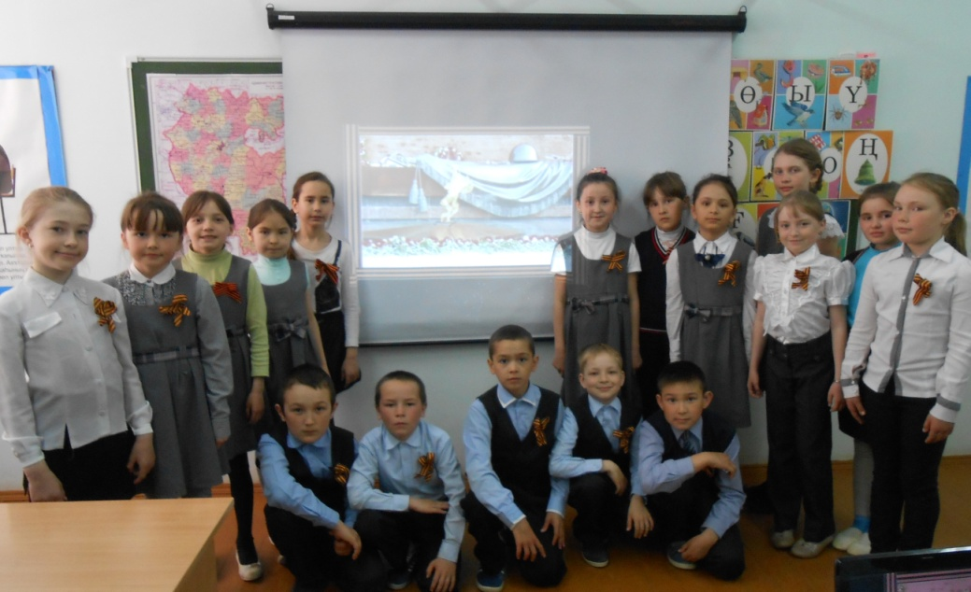
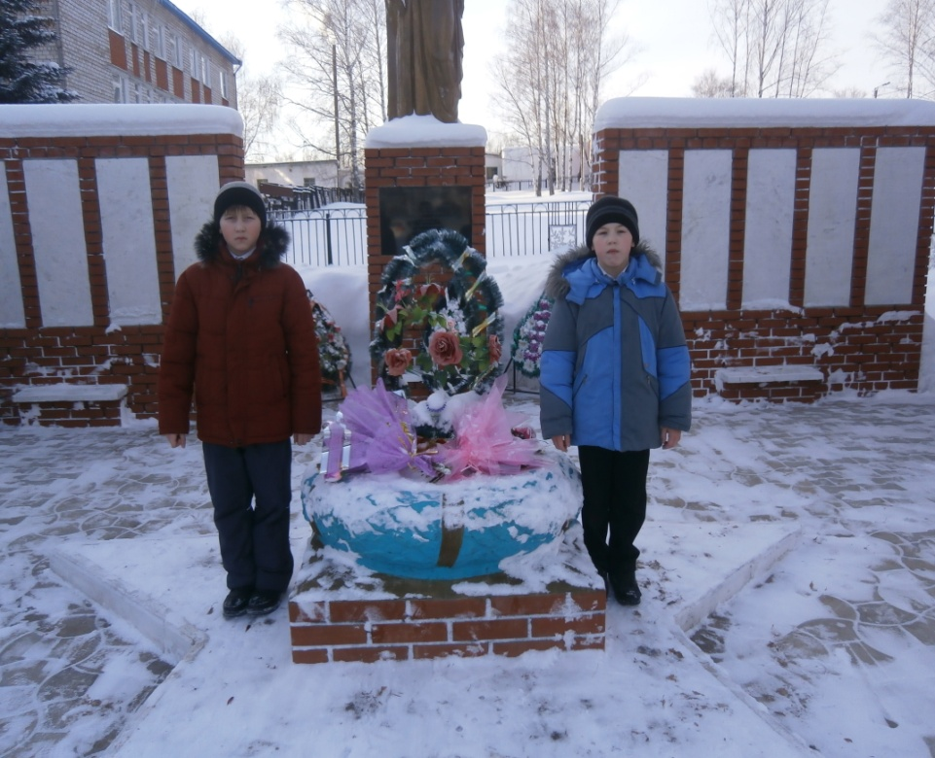
На видео под белыми свитерами у детей видны красные шарфики, которые очень впечатлили меня с выдумкой авторов исполнения и видео. Главное слово в песне «прадед». Видеоматериалы, песня создают позитивное настроение, говорят о самых важных и понятных вещах. Они близки мне и моим одноклассникам.

Slide 5
Мое отношение к исполнителям
Мне очень понравились оба варианта исполнения песни «О той весне». Они все поют ясно, выразительно, задушевно, гордо. Видно, что молодые люди всегда будут верны словам «Никто не забыт и ничто не забыто!». Я очень рада, что песню могут петь и дети с ограниченными возможностями. Авторы видеоклипов очень интересно представляют нам их исполнителей. 3 солиста и стоят они на трех местах и т.д.
Очень уважаю артистов видеоклипа. Получилось как в документальном фильме. Спасибо вам за такие задания!

Slide 6
Мое отношение к прослушанной музыке.
Счастливая я девочка: родилась под мирным небом нашей Родины, никогда не слышала грохота снарядов, свиста пуль, воя бомб… Я не знаю, что такое голод и холод, что такое страх за дальнейшую судьбу своих родственников… Нам, детям, живущим в мирное время, до конца не ощутить той тяжести, горя, которое выпало на долю всех жителей нашей Родины. Меня очень впечатлили песня «О той весне» и видеоклипы. Я благодарна автору песни. Мне понравилось все. Я не хочу, чтобы повторилась война. Я не хочу, чтобы погибали мои родные, чтоб горели леса, смешивались с кровью вода в реках, не хочу видеть горящие дома и плачущих детей. Я хочу, чтобы был мир и покой. И эта песня созвучна с моими впечатлениями.

Slide 7
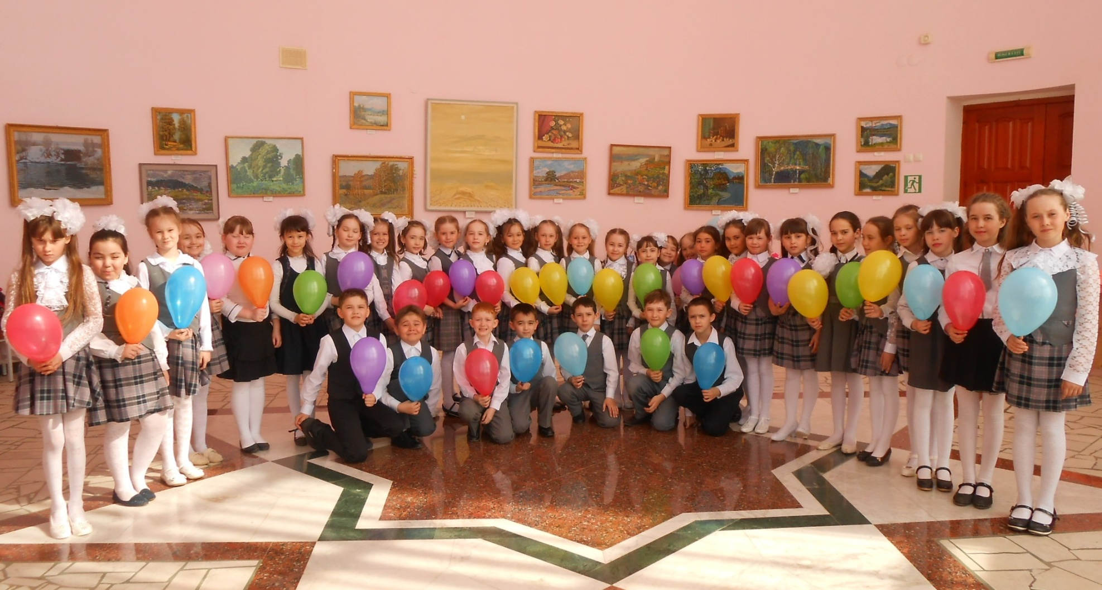
Слава и низкий поклон нашим прадедам, талантливым авторам песен! Для нас самой святою всегда будет дата – 9 Мая, весна, День Победы!

